Slide 1
№19 Б. Майлин атындағы жалпы орта мектебі
коммуналдық мемлекеттік мекемесі
Тәрбие ісі жөніндегі орынбасары
М.Бижигитованың
ІІ-тоқсанда атқарылған жұмыстар есебі
2023-2024 оқу жылы.

Slide 2
Бастауыш сыныптар-11
Оқушы саны-224
Ұл-130
Қыз-94
Тәрбие сағаттар саны-34-сағат
Мерекелік іс-шаралар мен ашық тәрбие сағаттар жоспар бойынша атқарылды

Slide 3
Ашық тәрбие сағаттар тізімі
қ/с | сыныбы | Тақырыптар | Жауаптылар
1 | 1 «а» | Алтын күз . Қош Бол,Әліппе | Муратбаева Г
2 | 1 «ә» | «Салауатты өмірсалтын сақтау» Қош Бол,Әліппе | Турлыбекова А
3 | 1 «б» | «Табиғат аялайық» Қош Бол,Әліппе | Бегембетова Ф
4 | 2 «а» | «Желтоқсан оқиғасна-32жыл» | Мамытова Г
5 | 2 «ә» | «Ұлттыө валюта» күні | Буртебаева Ж
6 | 2 «б» |  | Амирбекова Г
7 | 3 «а» | Бақытты отбасы ата-анасы | Ибрагимова Р
8 | 3 «ә» | Бала-тәрбиесіндер ата-ана. | Қарамырзайова А
9 | 4 «а» | «Әрбір бала жұлдыз» | Серикбаева Р
10 | 4 «ә» | «Ұлттыө валюта» күні | Жуманова Э
11 | 4 «б» | «Тәулесіздік тірегім-32жыл» | Оразбаева А
12 | Барлық сыныптар ға | Жаңа жыл.

Slide 4
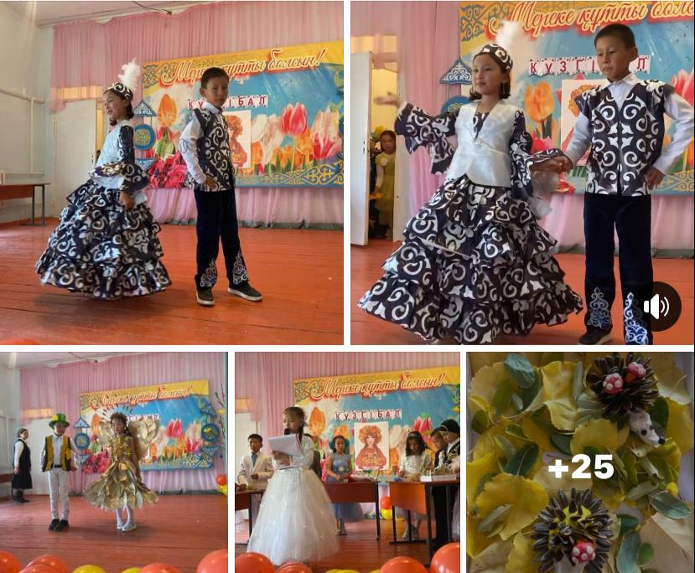
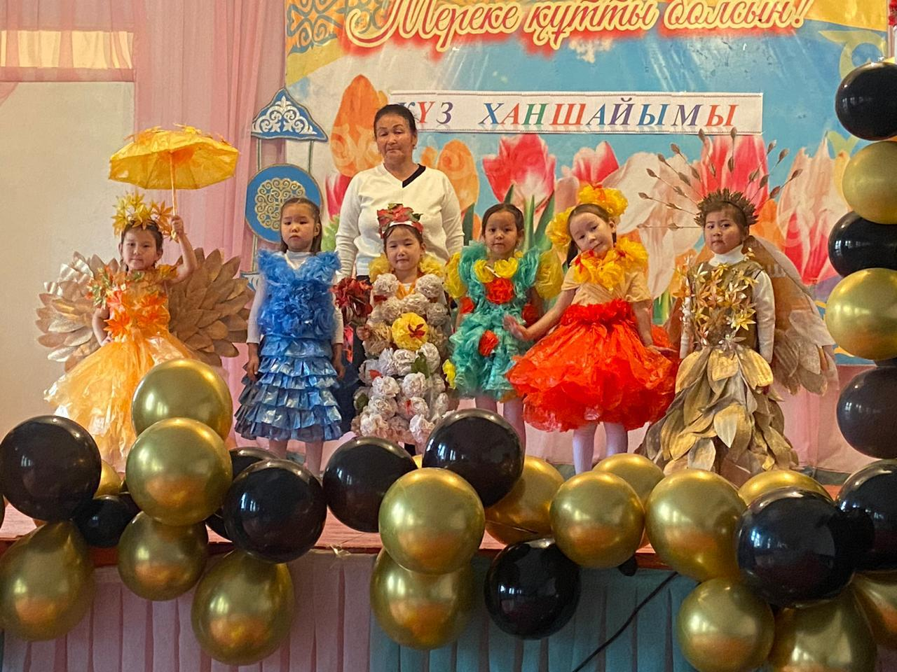
КҮЗ ХАНШАЙЫмы

Slide 5
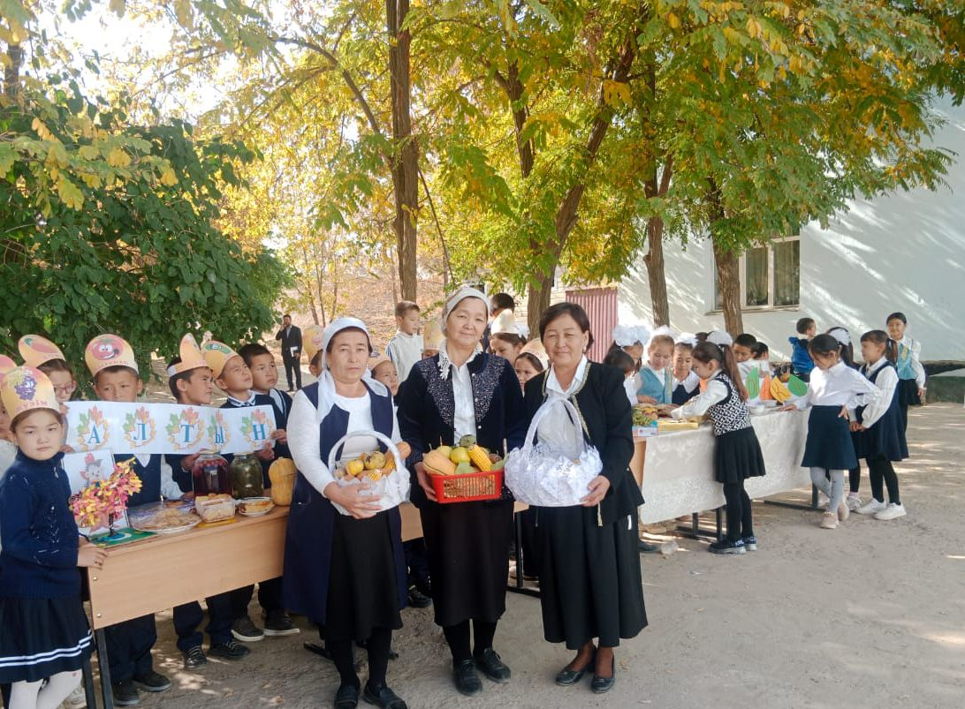
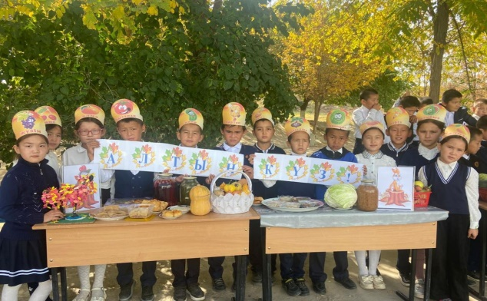
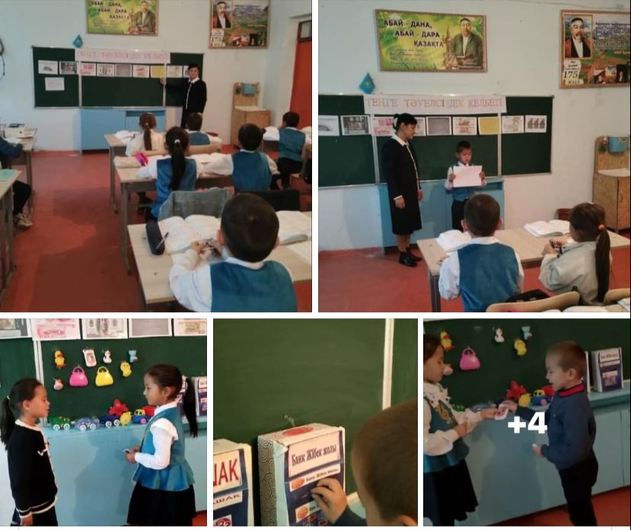
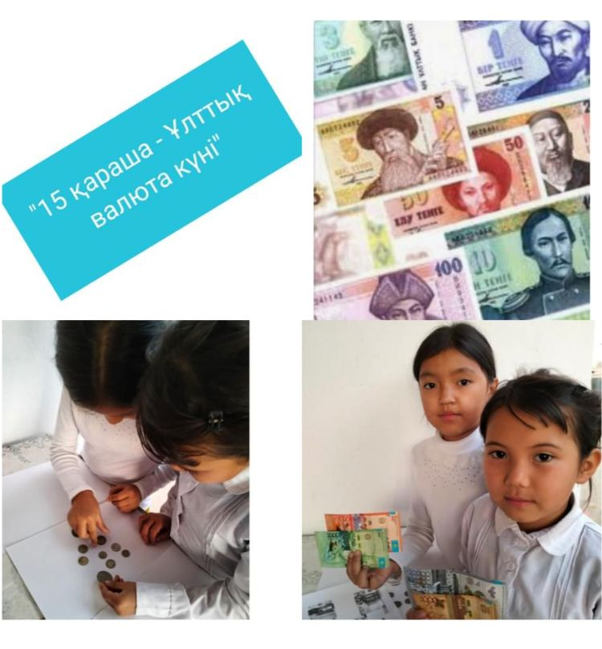
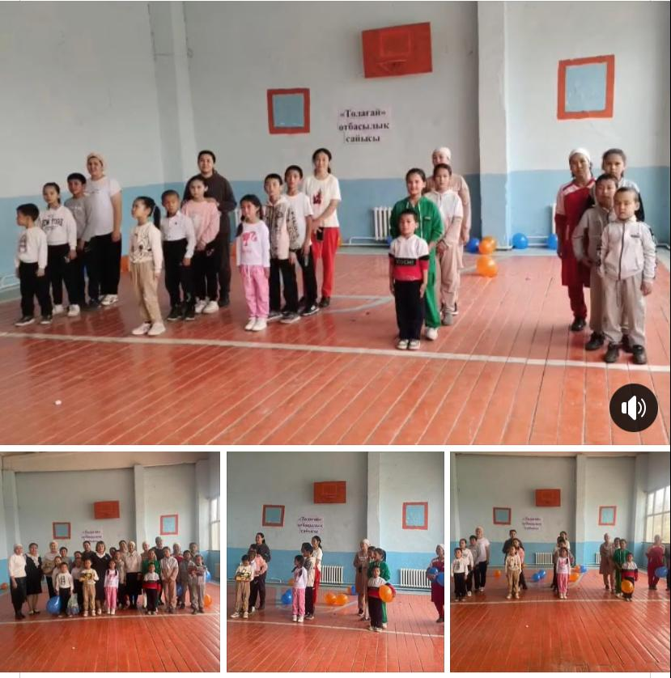
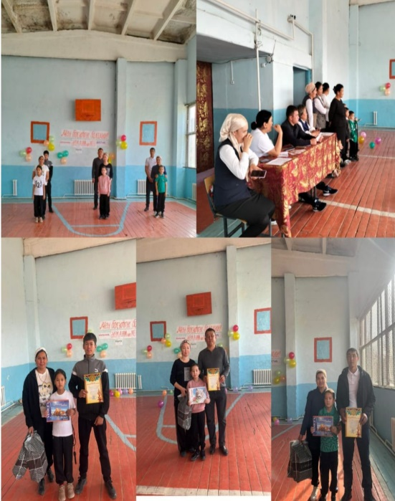
«АЛТЫН КҮЗ» ЖӘРМЕНКЕСІ
«ТЕҢГЕ-ТӘУЛЕСІЗДІК
КЕЛБЕТІ»
«толағай»
ОТБАСЫЛЫҚ СПОРТЫҚ ойындар

Slide 6
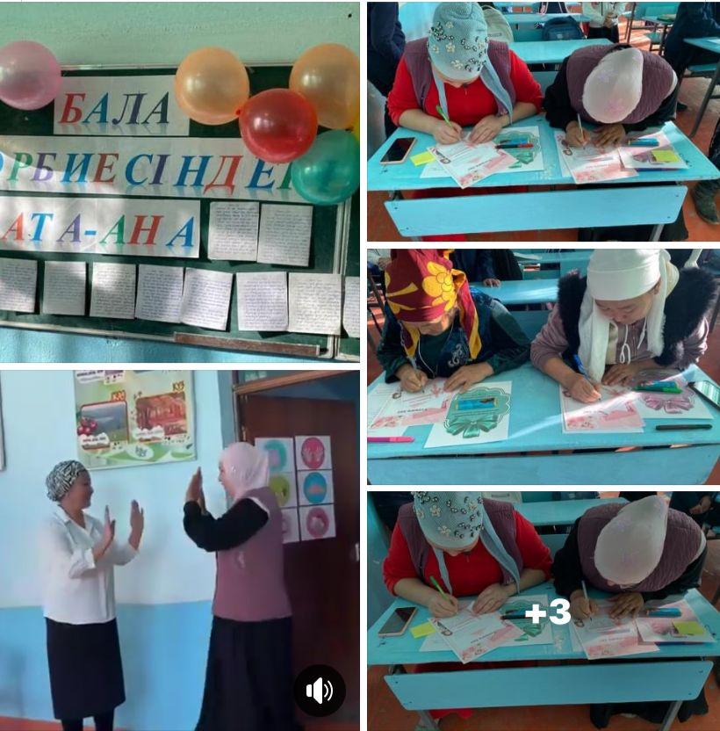
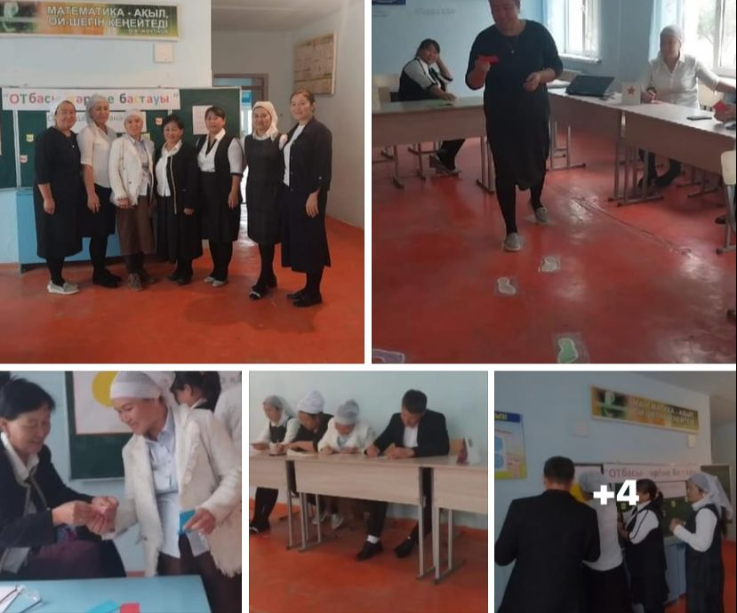
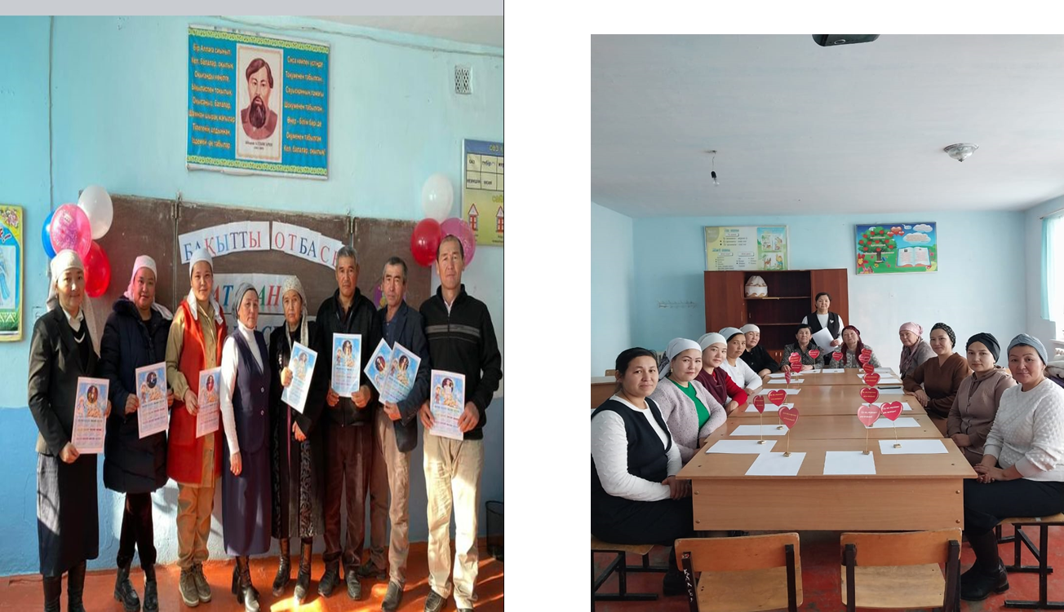
БАСТАУЫШ СЫНЫПТАР
БОЙЫНША
АТА-АНАЛАР ЖИНАЛЫСЫ

Slide 7
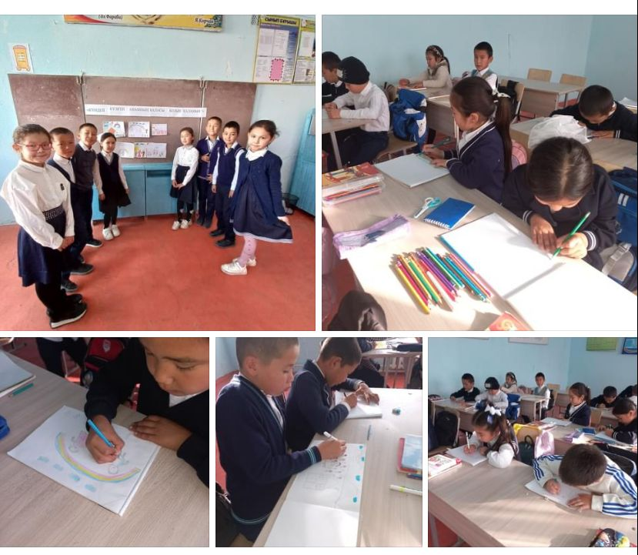
«Көк тудың желбірегені» СУРЕТ БАЙҚАУЫ

Slide 8
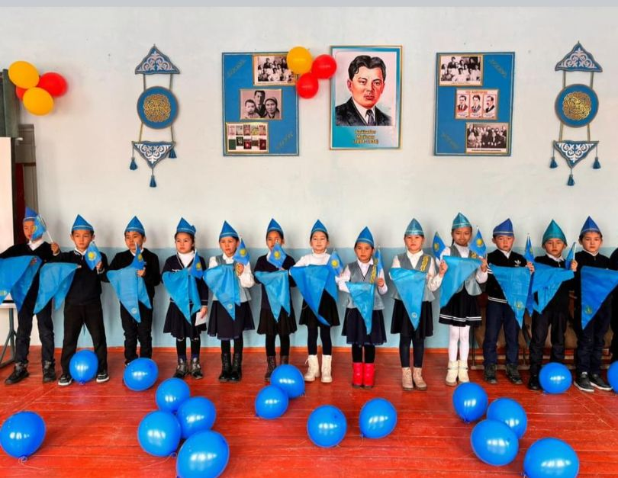
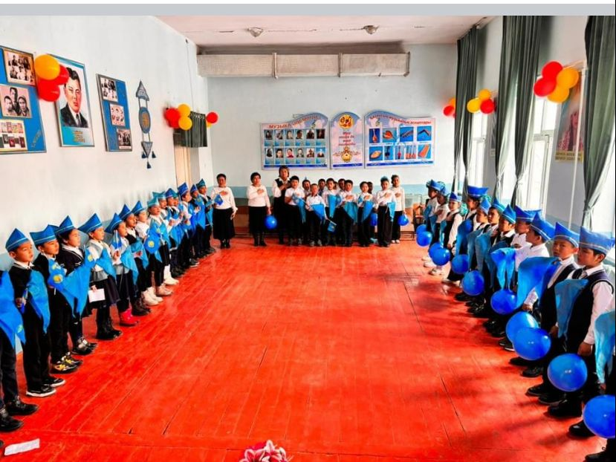
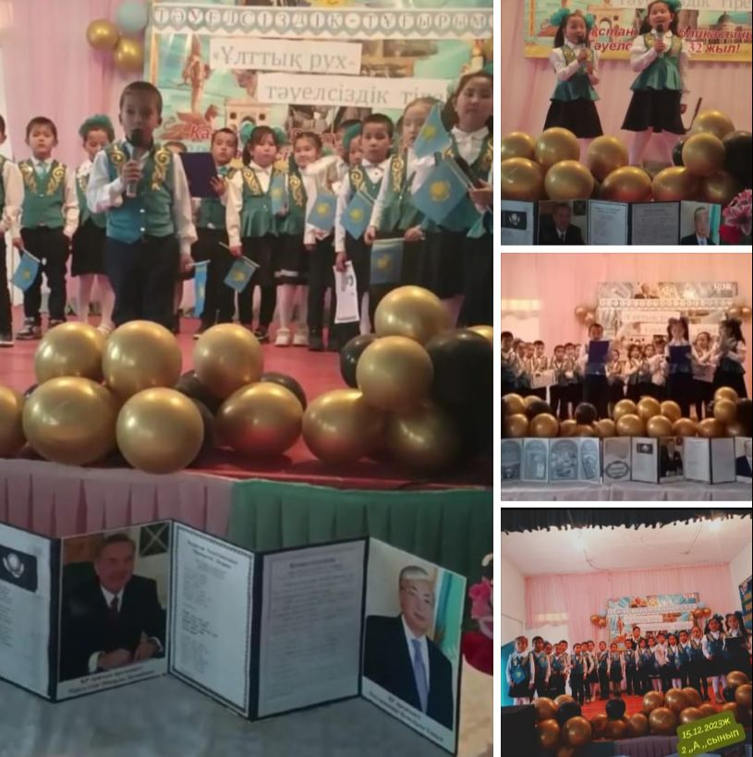
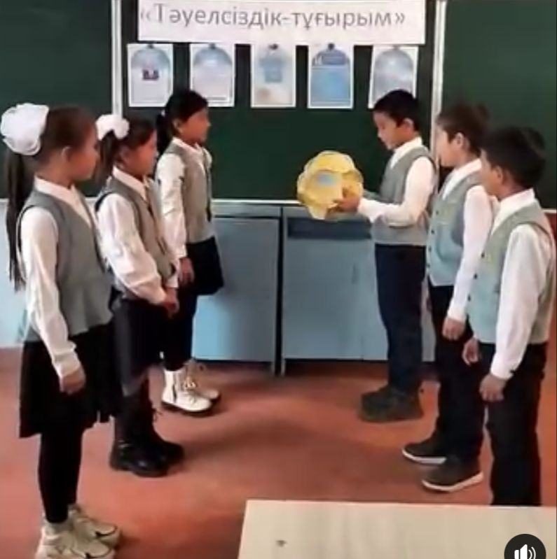
«ЖАС ҚЫРЫН» ұйымына ҚАБЫЛДАУ
«ТӘУЕЛСІЗДІК –ТҰҒЫРЫМ»
Елімнің еркіндігі тәуелсіздікке- 32 жыл

Slide 9
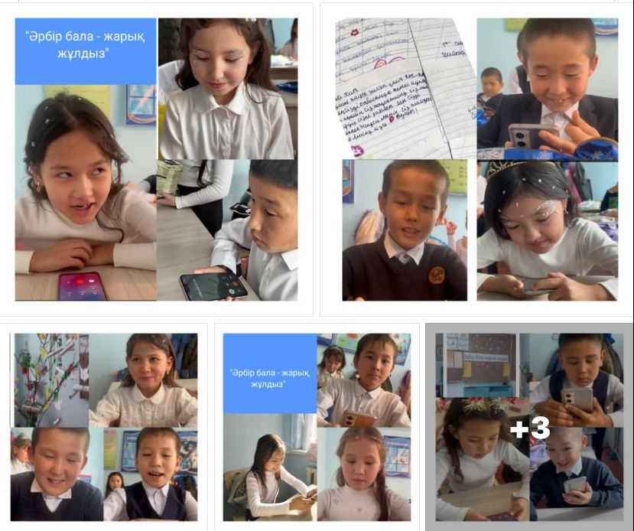
«Әрбір бала-жарық жұлдыз»

Slide 10
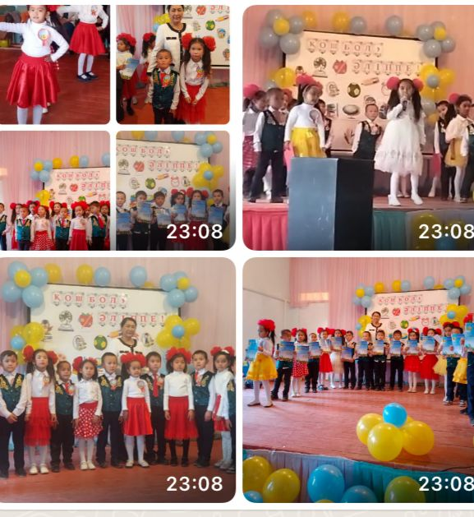
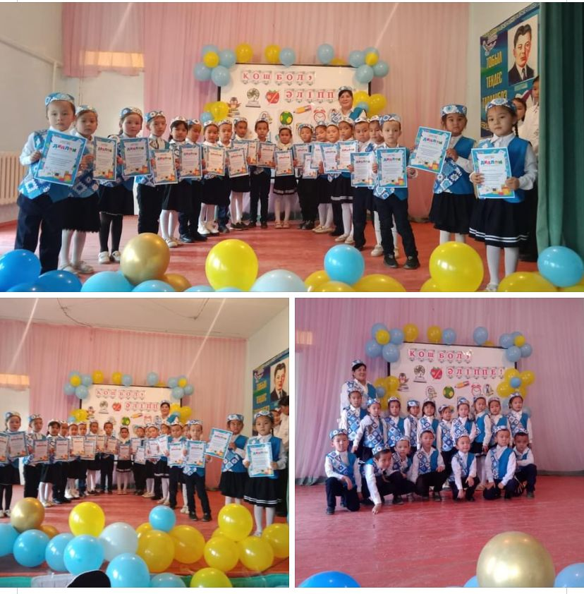
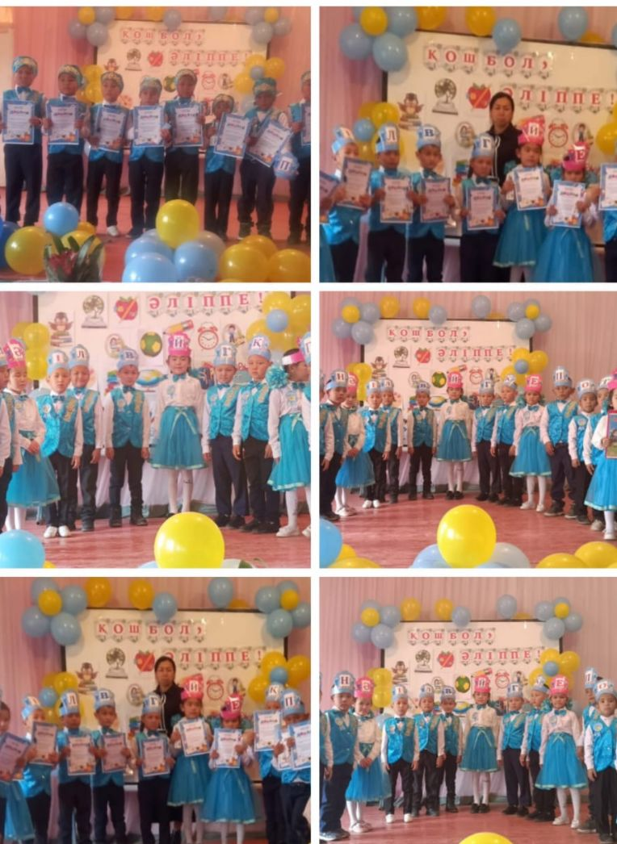
«Қош Бол,ӘЛІППЕ!» мерекелік іс-шарадан

Slide 11
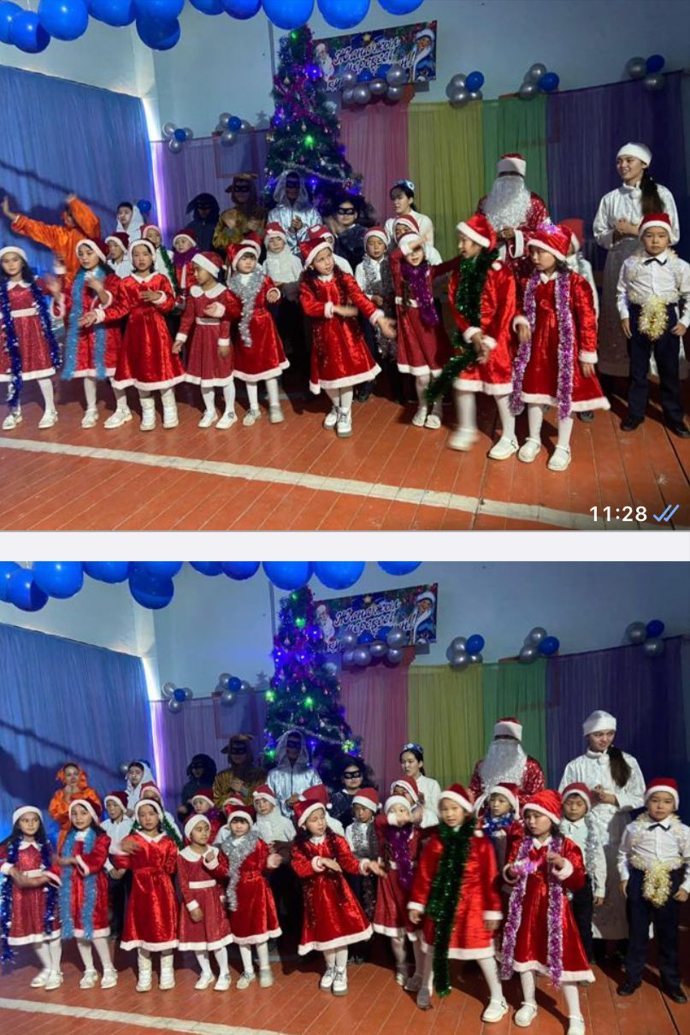
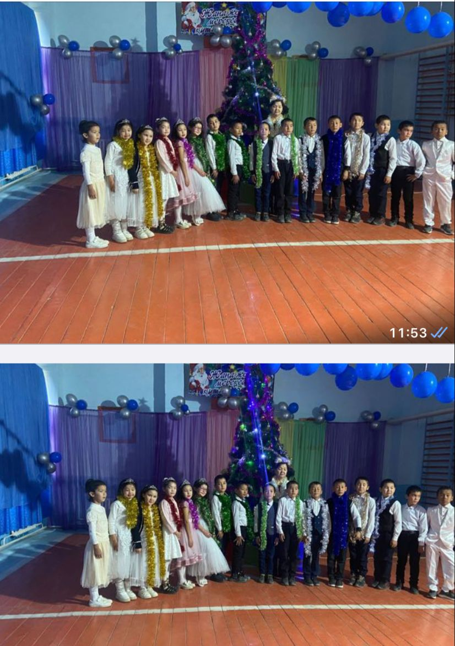
кел, жаңа жыл, ЖАҢА ЖЫЛ!

Slide 12
НАЗАРЛАРЫҢЫЗҒА РАХМЕТ!

